Slide 1
操作系统
（一）

Slide 2

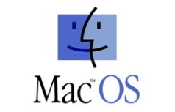




功能各异、品种繁多的操作系统

Slide 3
这门课程要讲什么内容？
内容：操作系统的工作原理
注意：只讲原理

Slide 4

推荐一本理论联系实践的书
附带实例代码

Slide 5
操作系统是什么？
1、它是一个软件
2、它是一个“管理员”，帮助我们管理和使用计算机
3、其他软件都依靠它来运行，使用各种资源时都要向它提出申请

Slide 6
为什么要使用操作系统
直接使用计算机，很不方便
大部分人无需知道计算机系统的工作原理
设备昂贵、使用效率却很低
技术层出不穷，资源管理麻烦
不同厂家生产的设备要有效的协同工作

Slide 7
第一章 操作系统引论
1.1 操作系统的目标、作用
1.2 操作系统的发展过程
1.3 操作系统的基本特性
1.4 操作系统的主要功能
1.5 操作系统的结构设计

Slide 8
1 .1 操作系统的目标和作用
计算机系统的组成
  由硬件系统、软件系统两部分组成
应用软件
软件
编辑软件，编译软件
计算机系统
(层次结构)
系统软件
操作系统
硬件及固件（裸机）

Slide 9
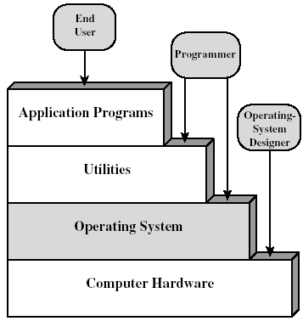
计算机系统的层次结构图
OS的位置：紧贴硬件之上，其他软件之下（支撑其他软件的运行）
OS是配置在硬件上的第一层软件，是对硬件系统的首次扩充。

Slide 10
操作系统的设计目标
  方便性：使用户方便使用计算机
  有效性：提高资源利用率，提高系统吞吐量
  可扩充性：为适应计算机硬件、体系结构以及计算机应用发展的要求；推动OS结构的不断发展
  开放性：不同软硬件之间的兼容，遵循世界标准规范
  方便性、有效性是设计OS时最重要的目标
  开放性是20世纪90年代以后计算机技术的核心问题

Slide 11
操作系统的作用
  从不同的角度来看
  OS是用户使用计算机硬件系统的接口
  OS是计算机系统资源的管理者
  OS实现了对计算机资源的抽象

Slide 12
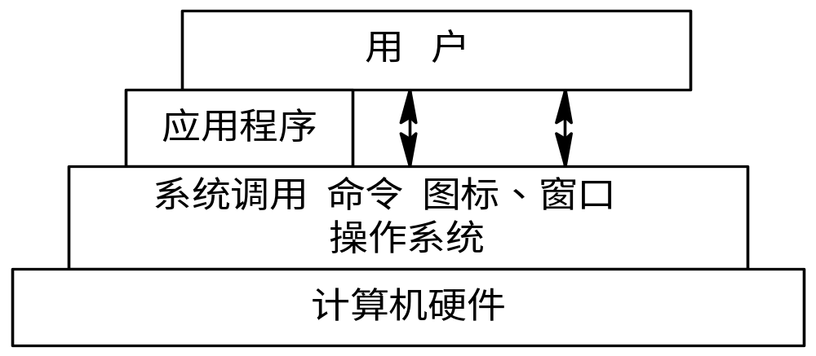
OS是用户使用计算机硬件系统的接口
  命令方式（命令行、菜单式、命令脚本式）；
  系统调用（形式上类似于过程调用，在应用编程中使用）
  图形方式

Slide 13
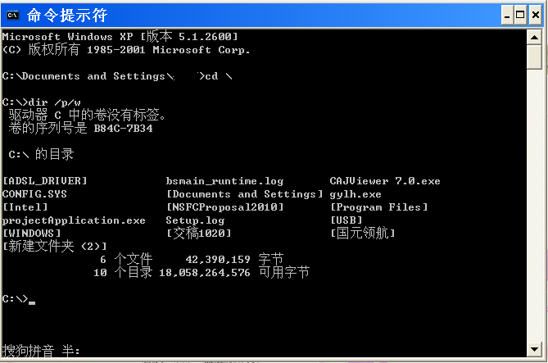
  命令方式

Slide 14
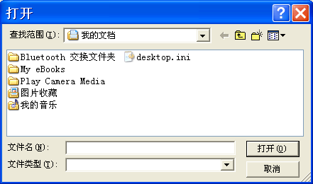
  系统调用方式 (以VC6为例)
CFileDialog dfile(TRUE); //定义文件打开对话框
dfile.DoModal (); //显示对话框

Slide 15
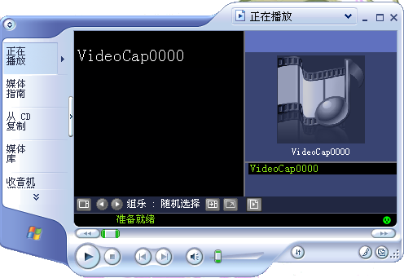
  图形窗口方式

Slide 16
OS是计算机系统资源的管理者
  管理的对象：
    硬件——CPU、存储器、外部设备
    软件——程序、数据
  管理的内容：
    资源的当前状态（数量和使用情况）、资源的分配/回收和访问操作、相应管理策略（包括用户权限）。

Slide 17
OS实现了对计算机资源的抽象
  在裸机上添加：
    设备管理
    文件管理
    存储管理（针对内存和外存）
    处理机管理（针对CPU）
每当在计算机系统上覆盖一层软件后，计算机系统的功能就增强一级。掩盖了资源的使用细节，使用更方便。

Slide 18
推动操作系统发展的动力
  不断提高计算机资源利用率
  方便用户
  器件的不断更新换代
  计算机体系结构的不断发展(多处理机OS、网络OS)
  不断提出新的应用需求

Slide 19
1.2 操作系统的发展过程
未配置OS
单道批处理系统
多道批处理系统
分时系统
实时系统

Slide 20
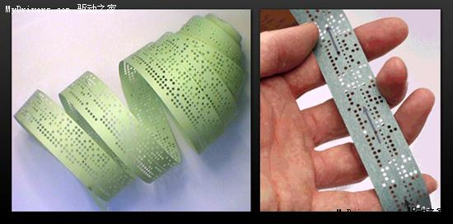
未配置OS
1946 ~ 50年代(电子管)，计算机造价昂贵；
  工作方式
    用户：用户既是程序员，又是操作员；用户是计算机专业人员
    编程语言：机器语言；
    输入输出：纸带或卡片；
  计算机的工作特点
    用户独占全机：资源不与其他用户共享，资源利用率低；
    CPU等待人工操作：计算前，手工装入纸带或卡片；计算完成后，手工卸取纸带或卡片；CPU利用率低；

Slide 21
手工操作方式存在的问题：人机矛盾
  计算机处理能力高，但手工操作效率低。手工操作方式严重降低了计算机资源的利用率，造成浪费。

Slide 22
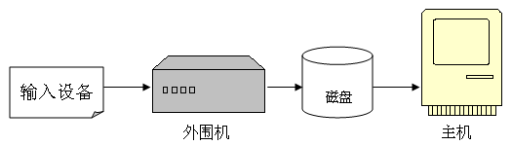
脱机输入/输出方式(50年代末)
  工作方式
    将纸带装入纸带机，在外围机的控制下，将数据装入磁带上。CPU从磁带上高速调入内存。
  优点
    减少CPU的空闲时间
    提高I/O速度

Slide 23
单道批处理系统
50年代末 ~ 60年代中期（晶体管）
  引入的目的：为充分利用计算机系统，应尽量让系统连续运行，以减少空闲时间。
  工作方式：一批作业以脱机方式输入到磁带上，用监督程序控制使它们一个接一个的连续处理
  什么叫单道： 内存中始终只保持一道作业运行
  什么叫批处理：成批处理作业

Slide 24
单道批处理系统的特征
  单道批处理系统是最早出现的一种OS。严格地说，它只算是OS的前身，并非现在人们所理解的OS。
  尽管如此，该系统比手工操作方式已有很大进步。

Slide 25
单道批处理的主要问题
  在单道批处理系统中，内存中仅有一道作业，无法充分利用资源（比如内存），致使系统性能较差。
  为进一步提高效率，在60年代中期又引入多道程序设计技术，由此形成了多道批处理系统。

Slide 26
多道批处理系统
60年代中期 ~ 70年代中期（集成电路），利用多道批处理提高资源的利用率。
  用户所提交的作业都先存放在外存上并排成一个队列，称为“后备队列”
  由作业调度程序按一定的算法从后备队列中选择若干个作业调入内存，使它们共享CPU和系统中的各种资源。

Slide 27
单道和多道批处理的比较
 | 单道 | 多道
内存使用 | 每次一道作业 | 每次多道作业 （充分利用资源）
作业次序 | 先进先出 | 无确定次序
  多道程序系统和多处理系统的区别：前者指多个程序同时在内存中并发运行，后者指多个处理器。

Slide 28
多道批处理系统的优缺点
  优点
    资源利用率高
  系统吞吐量大 (系统吞吐量是指从作业进入系统开始所完成的总量)
  缺点
    平均周转时间长。 (周转时间：从作业进入系统开始，直至完成并退出系统为止所经历的时间)
    无交互能力。

Slide 29
多道批处理系统需要解决的问题
  多道批处理系统是一种有效但复杂的系统，为了使多道程序能协调运行，须解决几个问题：
  处理机管理问题
  内存管理问题
  I/O设备管理问题
  文件管理问题
  作业管理问题
  用户与系统的接口问题
  所以应增加一组软件，以解决上述问题。正是这样一组软件构成了现代意义上的操作系统。

Slide 30
操作系统定义
一组能有效地组织和管理计算机硬件和软件资源，合理地对各类任务进行调度，以及方便用户使用的程序的集合。

Slide 31
分时系统
分时系统的产生
  产生原因
    人机交互、共享主机、便于用户上机
  实现的关键
    如何使用户与自己的作业交互？
  基本实现思路
    及时接收、及时处理
    所以，作业要直接进入内存，且不允许一个作业长时间占据CPU
  解决方法
    把计算机的系统资源（尤其是CPU时间）进行时间上的分割，每个时间段称为一个时间片，每个用户依次轮流使用时间片。

Slide 32
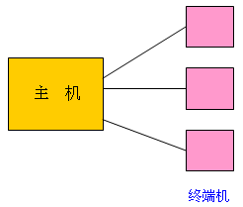
分时系统的特征
  多路性：多台终端同时连接到一台主机上，
  并按分时原则为每个用户服务。
  独立性：各用户独立操作，互不干扰。
  及时性：用户的请求能在很短时间内获得响应。
  交互性：用户可通过终端与系统进行人机交互。

Slide 33
实时系统
实时系统的引入
  实时系统：指系统能及时响应外部事件的请求，在规定的时间内完成对该事件的处理，并控制所有实时任务协调一致地运行。
  运行的正确性：不仅由运行结果决定，还由产生结果的时间决定。
  主要作用：用于过程控制、事务处理等有实时要求的领域，其主要特征是实时性和可靠性。

Slide 34
  应用场合
    工业（武器）控制系统
    信息查询系统
      订票系统
    多媒体系统
    嵌入式系统

Slide 35
实时任务的类型
  周期性实时任务
    外部设备周期性发出信号，要求任务按指定周期循环执行，以便周期性地控制某外部设备。
  非周期性实时任务
    无明显周期性，但必须联系一个截止时间：开始截止时间 或 完成截止时间。

Slide 36
实时任务的类型
  根据对截止时间的要求来划分：
  硬实时任务
    系统必须满足任务对截止时间的要求，否则可能出现难以预测的结果。
  软实时任务
    它也联系着一个截止时间， 但并不严格，若偶尔错过了任务的截止时间， 对系统产生的影响也不会太大。

Slide 37
实时系统与分时系统的区别
  多路性
    实时系统也采用分时的思想，但系统经常性对多路现场信息进行采集、对多个对象进行控制
  独立性
    与分时系统相同。对信息的采集、对对象的控制都是彼此互不干扰的
  及时性
    分时系统：人能接受的等待时间
    实时系统：以控制对象所要求的开始截止时间或完成截止时间来确定
  交互性
    仅限于访问系统中某些特定的专用服务程序
  可靠性
    要求高度可靠性，否则，后果很严重

Slide 38
微机OS的发展
  单用户单任务OS
    MS-DOS
  单用户多任务OS
  Windows
  多用户多任务OS
  UNIX、Linux

Slide 39
1.3 操作系统的基本特征
操作系统的基本特征
  并发
  共享
  虚拟
  异步

Slide 40
并发
并发：多个事件在同一时间段内发生(在多道程序中，宏观上并发，微观上交替执行)。
并行：多个事件在同一时刻发生。

Slide 41
OS是一个并发系统，各进程间并发，操作系统与应用程序间并发。OS要完成这些并发进程的管理。
程序的静态实体是可执行文件，而动态实体是进程（或称作任务），并发指的是进程间的并发。
“并发” 和 “进程”是现代OS最重要的基本概念，也是OS的运行基础

Slide 42
共享
多个进程共享有限的计算机系统资源，OS要对系统资源进行合理分配和使用。
目前主要有以下两种资源共享方式：
  互斥共享：资源分配后到释放前，不能被其他进程使用，如打印机
  “同时”访问：如磁盘文件

Slide 43
临界资源(独占资源)：在一段时间内只允许一个进程访问的资源。
  如：打印机
  对临界资源的访问，应使用“互斥共享方式”。

Slide 44
“并发”和“共享”是多用户（多任务）OS的两个最基本的特征。

Slide 45
虚拟
虚拟 ，是指通过某种技术把一个物理实体变为若干个逻辑上的对应物。
  物理实体是实际存在的，而后者是用户感觉上的东西。
虚拟是OS管理系统资源的重要手段，可提高资源利用率。
如何虚拟：分时或分空间。
  CPU —— 每个用户（进程）的“虚处理机”（多道程序设计技术）
  内存 —— 虚拟内存
  设备—— 共享打印机等

Slide 46
异步性
异步性，也称不确定性，指进程的执行顺序和执行时间的不确定性
  多道程序环境下，允许进程并发执行。因此，运行时走走停停。程序完成时间、推进速度等不可预知。
  异步性：进程是以人们不可预知的速度向前推进。
  但运行环境相同，运行结果是完全相同的。

Slide 47
1.4 操作系统的功能
处理机管理功能
存储器管理功能
设备管理功能
文件管理功能
人机接口
……

Slide 48
引入OS的主要目的
  为多道程序的运行提供良好的运行环境；
  保证多道程序有条不紊、高效地运行；
  最大程度地提高系统中各种资源的利用率；
  方便用户使用。

Slide 49
1.5 操作系统的结构设计
OS是一个大型系统软件，其结构已经历4代的变革
  无结构OS
  模块化结构OS
  分层式结构OS
  微内核结构OS
后来，人们把工程学的基本原理和方法，引入到软件开发过程中，形成软件工程学。

Slide 50
传统的操作系统结构：
  OS是一个十分复杂的大型软件。为了控制其复杂性，在开发OS时，先后引入了分解、模块化、 抽象和隐蔽等方法。
  开发方法的不断发展，促进了OS结构的更新换代。我们把第1代至第3代的结构， 称为传统结构，而把微内核结构称为现代结构。

Slide 51
模块化OS结构
  模块化程序设计技术，是最早(20世纪60年代)出现的一种程序设计技术。该技术是基于“分解”和“模块化”原则来控制大型软件的复杂度的。
  OS不再是由众多的过程直接构成，而是将OS按功能划分为若干具有独立性和大小的模块。
  每个模块具有某方面的管理功能，并规定好各模块间的接口。
  可将各模块再细分为更小的模块，同样也要规定各子模块之间的接口。

Slide 52
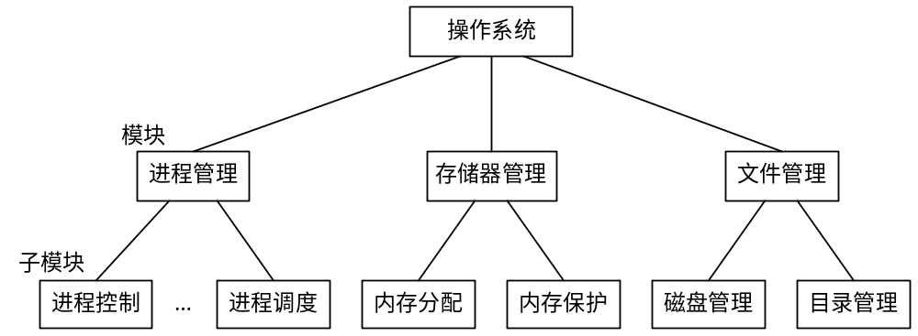

Slide 53
模块化OS的优缺点
  优点
    提高了OS设计的正确性、 可理解性和可维护性。
    增强了OS的可适应性。
    加速了OS的开发过程。
  缺点
    模块接口的规定难以满足实际需求
    决定顺序“无序性”

Slide 54
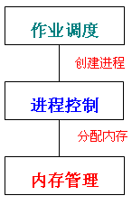
分层式结构OS
  基本原理
    每一层都使用底层提供的功能和服务，使系统的调试和验证变得容易
  设计关键
    OS分哪几层，应怎样确定各层间的顺序。

Slide 55
微内核结构
  支持多处理机，适用于分布式系统环境
  微内核技术的引入
    微内核是精心设计的、实现现代OS核心功能的小型内核 (更小、更精炼)。
    并非是一个完整的OS， 只是为构建通用OS提供一个重要基础。
    在微内核结构中，通常采用客户/服务器模式(C/S)，OS的大部分功能和服务，都是由若干服务器来提供的， 如文件服务器、作业服务器和网络服务器等。

Slide 56
微内核的基本功能
  进程(线程)管理
  低级存储器管理
  中断处理 等
微内核结构的特征
  以微内核为OS的核心，以C/S为基础，采用面向对象的程序设计方法。

Slide 57
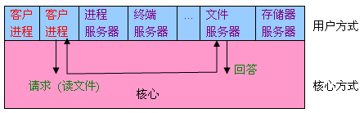
客户/服务器模式 (C/S)
  OS划分为两部分：服务器、内核
  进程分为两部分：服务器进程、客户进程

Slide 58
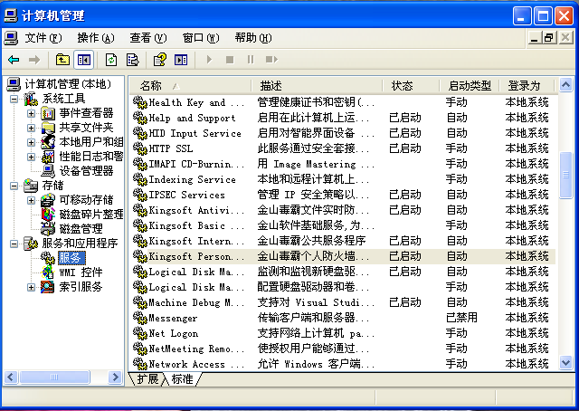
优点：
(1) 提高系统的灵活性、可扩充性：根据需要选配部分或全部服务器，根据计算机的发展更新或增加服务器
金山毒霸
(扩充的)

Slide 59
(2) 提高OS的可靠性：服务器进程出错时仅影响它自己，不影响内核/硬件。
(3) 可移植性强：因为与底层硬件相关的部分都放在内核中，因此进行移植时，只需做较小的修改。

Slide 60
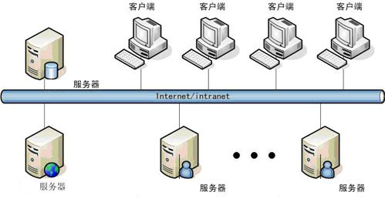
(4) 可运行于分布式系统中：服务器和客户可以部署在不同的机器上
(5) 融入面向对象技术：明显减少开发系统所付出的开销。

Slide 61
小结
理解OS的目标和作用
掌握OS的各种类型(单道和多道批处理、分时、实时)
掌握OS的基本特征(并发、共享、虚拟和异步)
理解OS的主要功能(各种管理功能)
了解OS的结构设计(特别是微内核技术)

Slide 62
练习
1. 操作系统是一种___A___，在操作系统中采用多道程序设计方式能提高CPU和外部设备的__B____。
  A: (1)通用软件；(2)系统软件；(3)应用软件；(4) 软件包
  B: (1)利用效率；(2)可靠性；(3)稳定性；(4)兼容性
(2)
(1)

Slide 63
2. 分时系统中，为使多个用户能够同时与系统交互，最关键的问题是________
  A 计算机具有足够的运行速度
  B 内存容量应足够大
  C 系统能及时地接收多个用户输入
  D 能在一段的时间内，使所有用户程序都能运行
C

Slide 64
3. 在设计分时操作系统时，首先要考虑的是________
A 灵活性和可适应性 B 交互性和响应时间
C 周转时间和系统吞吐量 D 实时性和可靠性
4. 在设计实时操作系统时，首先要考虑的是______
A 灵活性和可适应性 B 交互性和响应时间
C 周转时间和系统吞吐量 D 实时性和可靠性。
B
D

Slide 65
5.在设计批处理系统时，首先要考虑的是_____
  A 灵活性和可适应性 B 交互性和响应时间
  C 周转时间和系统吞吐量 D 实时性和可靠性
C

